Slide 1
Історичне підґрунтя поеми Т. Г. Шевченка “ Гайдамаки ”
Всеукраїнський інтерактивний конкурс “МАН-Юніор Дослідник”
Проект творчої групи учнів 6 (10) – А класу Первомайської гімназії Первомайської міської ради Миколаївської області
Керівники проекту: Гозун Г. О., Трифонова С. В.

Slide 2
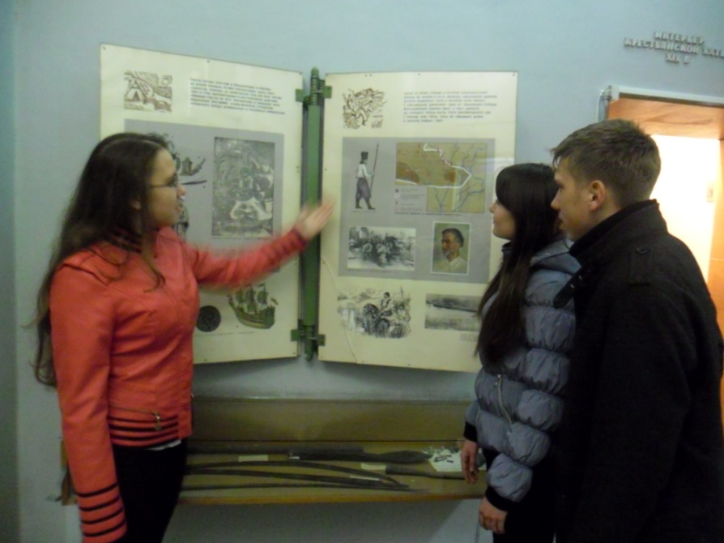
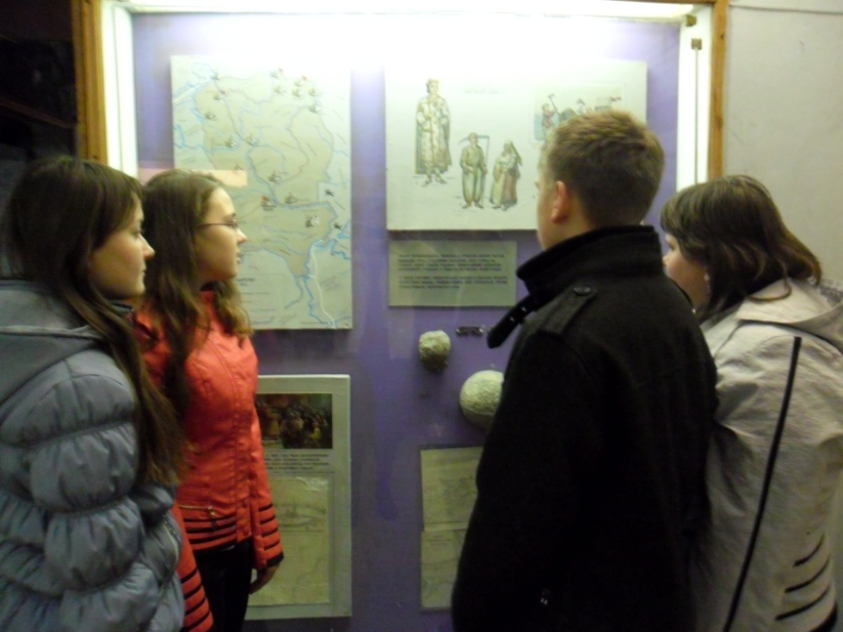
Мета дослідження:
співставити події, описані Т. Г. Шевченком, порівняти їх з історичними фактами, використовуючи краєзнавчий матеріал;
виховувати почуття патріотизму, національної гідності.

Slide 3
Завдання дослідження :
1) уточнити та науково обґрунтувати сутність понять “гайдамаки”, “Коліївщина”, “конфедерати“;
2) опрацювати текст поеми “Гайдамаки“, основні джерела, узяті для написання твору, наукові праці дослідників гайдамацького руху;
3) використати та проаналізувати зібраний краєзнавчий матеріал;
4) співставити події, описані поетом, здійснити порівняльний аналіз з історичними фактами;
5) дати власну оцінку зображеним у поемі подіям, указати на актуальність твору в наш час.

Slide 4
Методи дослідження :
1) теоретичні: аналіз, узагальнення, систематизація, порівняння;
2) емпіричні: спостереження, пошук, опис.

Slide 5
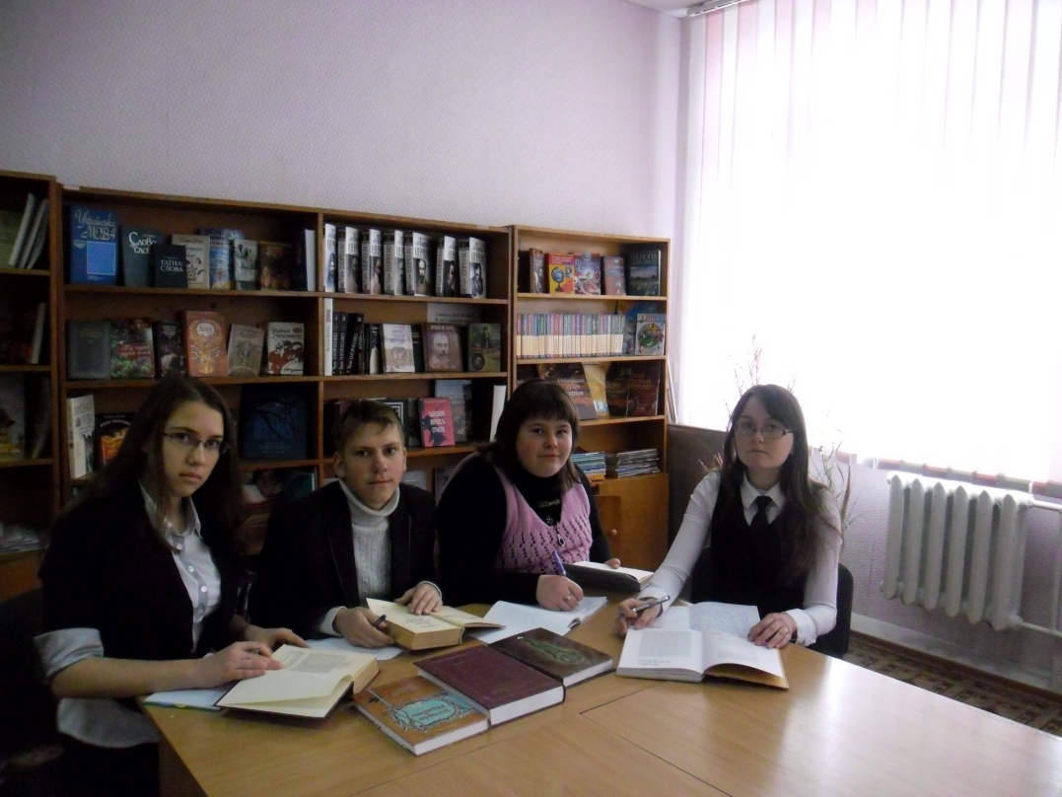
Члени групи працюють у шкільній бібліотеці

Slide 6
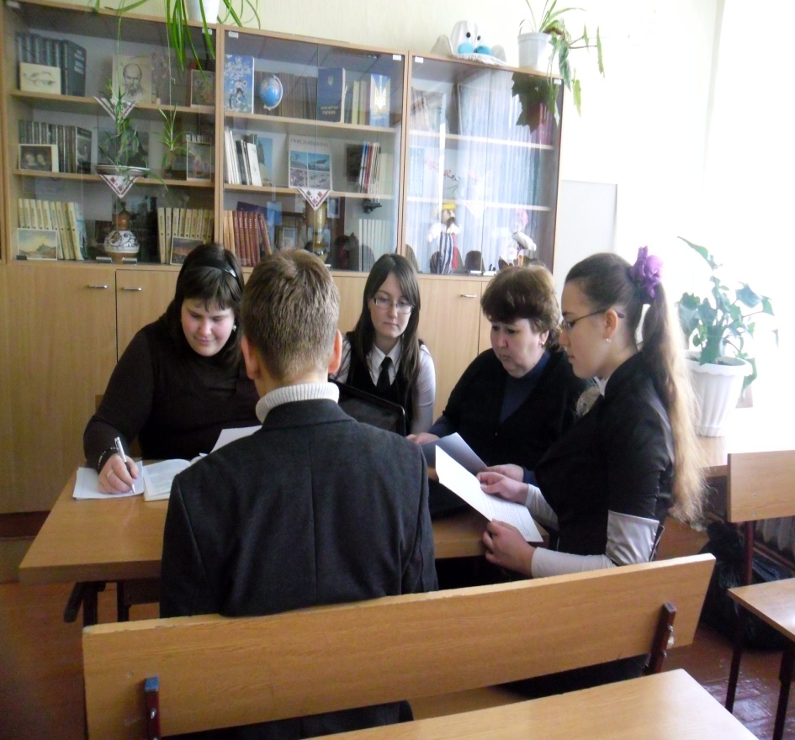
У кабінеті української літератури вивчається текст поеми “Гайдамаки”

Slide 7
Історики, які досліджували період Гайдамаччини:
Аркас М.М.
Войтов А.Н.
Голобуцький В.О.
Ковальова О.Ф.
Скальковський А.О.
Сас П.М.
Смолій В.А.
Шевченко Н.В.
Щербак В.О.
Ястребов В.В
Яворницький Д.І.

Slide 8
Основні джерела, використані Тарасом Шевченком для написання поеми
Народні легенди, перекази, пісні про гайдамаків.
Спогади очевидців, розповіді учасників повстання.
Історичні праці та художні твори українських, російських, польських учених і письменників про Коліївщину, зокрема “ Історія Русів ”, статті Шульгіна в «Енциклопедичному лексиконі», роман М. Чайковського «Вернигора», «Історія Малої Росії» Д.Бантиша-Каменського, «Сказання про Коліївщину» М.Максимовича.

Slide 9
Новизна дослідження
1. Історія Голти, Ольвіополя та Богополя тісно пов’язана з гайдамаччиною. На території сучасної Первомайщини діяв загін під проводом одного з ватажків Коліївщини - Семена Шила. Біля села Мигія було створено альтернативну Січ. Дані підтверджено матеріалами краєзнавчого музею. 2. На Миколаївщині живе розповідь про однорукого Мамая, образ якого став легендарним. Один з Мигіївських островів на Бузі названо на його честь. Опрацьовані маловідомі пісні про гайдамаків («Чом Мигія не славна була», «Ой ти, брате Мертвовод», «Ой над Бугом, над рікою») та легенду про однорукого козака Мамая запропоновано для використання під час вивчення краєзнавчого матеріалу.

Slide 10
3. З’ясовано різні тлумачення поняття «гайдамака». 4. Досліджено топоніміку навколишніх козацьких поселень (Мигія, Бандурка, Романова Балка, Грушівка, Синюшин Брід). 5. Знайдено орієнтовне місце проведення екзекуції одного з козацьких ватажків Максима Залізняка й 70-ти його товаришів, яких було покарано на березі Південного Бугу (слобода Орлик, нині м.Первомайськ Миколаївської області) таким чином, «щоб на три держави було видно».

Slide 11
З цього берега було видно “на три держави” місце покарання Максима Залізняка та його побратимів

Slide 12
Висновки
Коліївщина 1768 року - це могутній спалах народного гніву, викликаний прагненням українського народу звільнитися від соціального та національного гніту польської шляхти.
Незважаючи на деякі елементи стихійності, Коліївщину не слід оцінювати як сліпий бунт проти панського гніту. Це було організоване повстання з ясною політичною метою.
Гайдамацьке повстання породило ряд талановитих народних ватажків - розумних, безстрашних, безмежно відданих справі боротьби за волю й національну гідність свого народу.
Повстання закінчилося поразкою через те, що оборонцям української волі й правди довелося протистояти одразу двом ворожим силам - польській шляхті й російським каральним військам.

Slide 13
5. Історична правда про гайдамацьке повстання формувалася тривалий час. Якщо польські та російські дослідники перекручували факти задля власної вигоди, то українська народна традиція сприйняла Коліївщину як величне піднесення українського народу в обороні своєї волі й правди. В українській народній традиції немає й тіні сумнівів у правоті й чистоті ідей коліївського повстання: ідеї національної волі й соціальної справедливості.
6. Своїм завданням Тарас Шевченко вбачав розповісти про гайдамаків і тим самим залишити їх у народній свідомості, розуміючи швидкоплинність часу.
7. Ставлення поета до народних повстанців – співчутливе, батьківське. Тарас Григорович розумів у тому батьківстві не тільки любов, а й відчуття свого призначення як оборонця народу, його месії.

Slide 14
Дякуємо за увагу!

